Slide 1
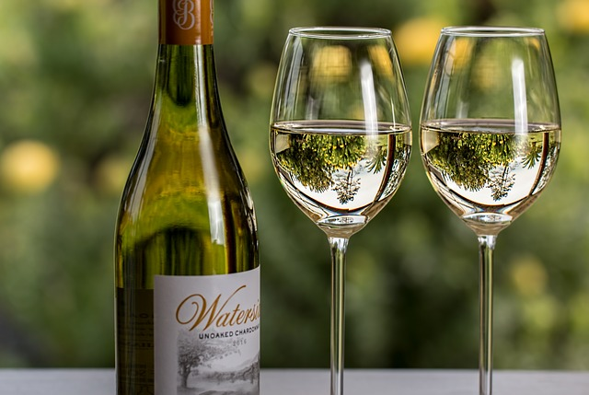
TARGET
VARIABLES
MODELOS
Proyecto de Machine Learning Clasificador vinos según su CALIDAD
DATOS
Cristina Pérez Fernández

Slide 2

CONTENIDO
01
02
DATOS
TARGET
03
04
VARIABLES
MODELOS
Características, procedencia y referencias del dataset
Categorías en las que clasificaremos el vino
Resto de columnas del dataset
Modelos utilizados y métricas

Slide 3
DATOS
TARGET
VARIABLES
MODELOS
01
DATOS
Variables de entrada son propiedadades físico-químicas obtenidas de muestras de vino blanco
Target consiste en calificaciones de 0 a 10
Características
Autores dataset
Paulo Cortez, Antonio Cerdeira, Fernando Almeida, Telmo Matos y Jose Reis
¿Dónde encontrarlo?
http://www3.dsi.uminho.pt/pcortez/dss09.bib

Slide 4
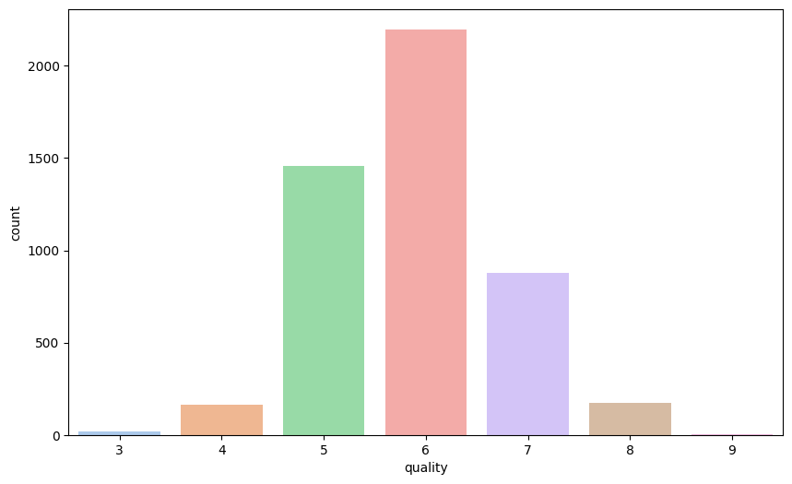
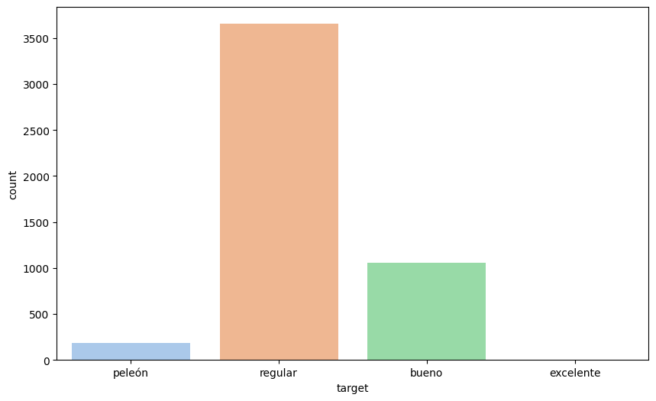
DATOS
TARGET
VARIABLES
MODELOS
02
TARGET

Slide 5




PELEÓN
REGULAR
BUENO
EXCELENTE
CLASES/CATEGORÍAS
No hay vino malo, sino apto para mezclar
Sin más
Válido para cualquier ocasión
Para regalar y disfrutar

Slide 6
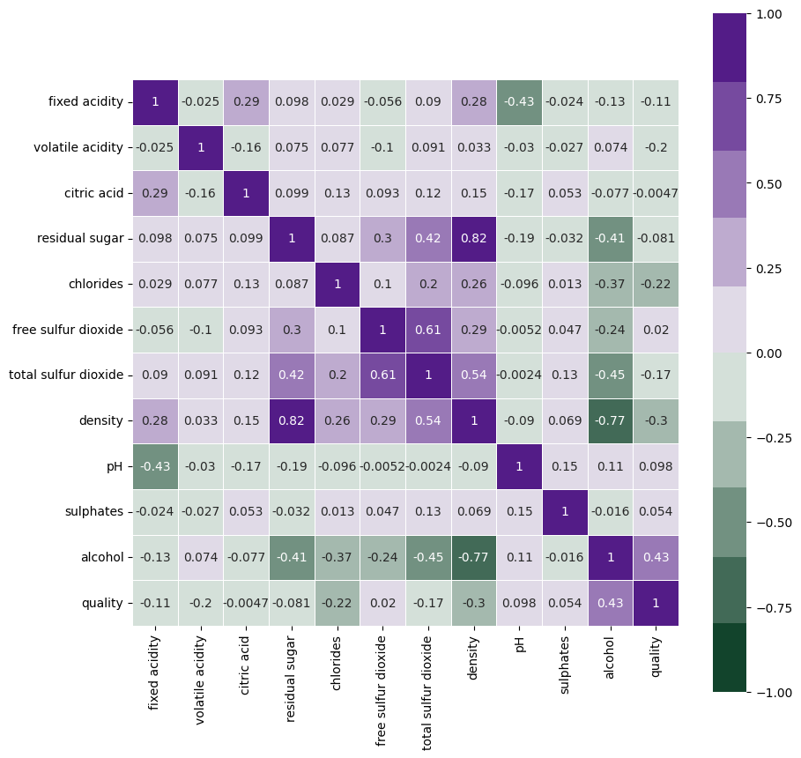
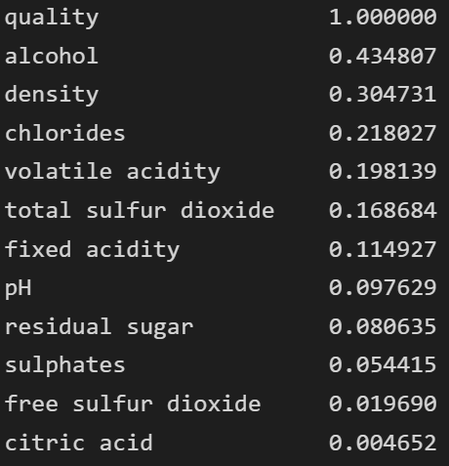
DATOS
TARGET
VARIABLES
MODELOS
03
VARIABLES

Slide 7
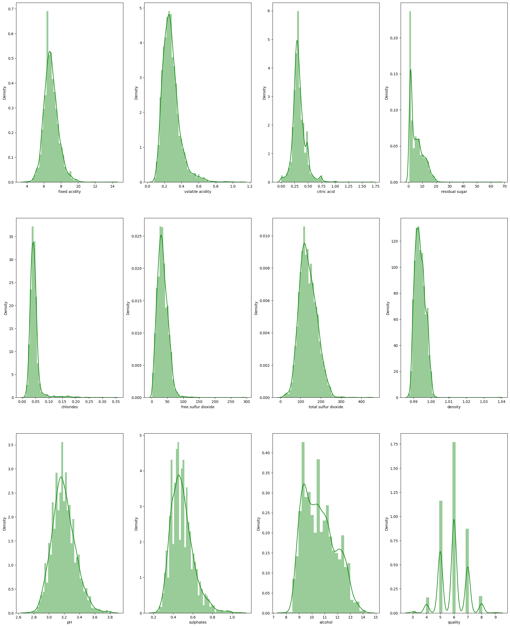
DATOS
TARGET
VARIABLES
MODELOS

Slide 8
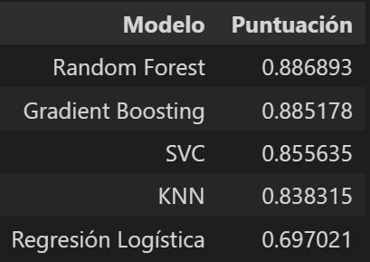
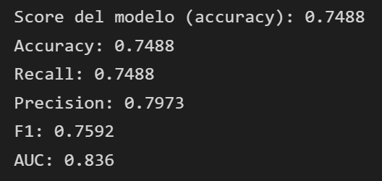
DATOS
TARGET
VARIABLES
MODELOS
04
MODELOS
RANDOM FOREST

Slide 9

¡GRACIAS!
En estas fechas festivas…
¡DISFRUTAD DEL VINO!
(pero con moderación)

